Slide 1

Звичайні дроби
Правильні і неправильні дроби. Порівняння звичайних дробів. Додавання і віднімання дробів з однаковими знаменниками

Slide 2


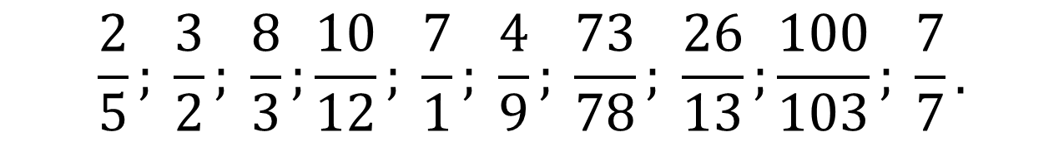
Випишіть всі правильні дроби
$$\frac{2}{5}; \frac{3}{2}; \frac{8}{3};\frac{10}{12}; \frac{7}{1}; \frac{4}{9}; \frac{73}{78}; \frac{26}{13};\frac{100}{103}; \frac{7}{7}.$$

Slide 3

При яких значеннях а дріб $\frac{а}{11} буде ПРАВИЛЬНИМ?$
При а = 18
При а = 1
При а = 11
При а = 5
При а = 3
При а = 10
При а = 45
При а = 21
При а = 2

Slide 4
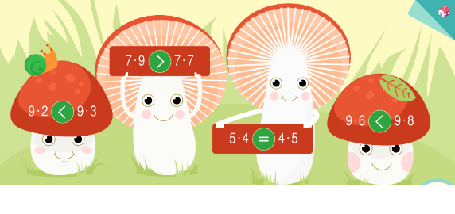


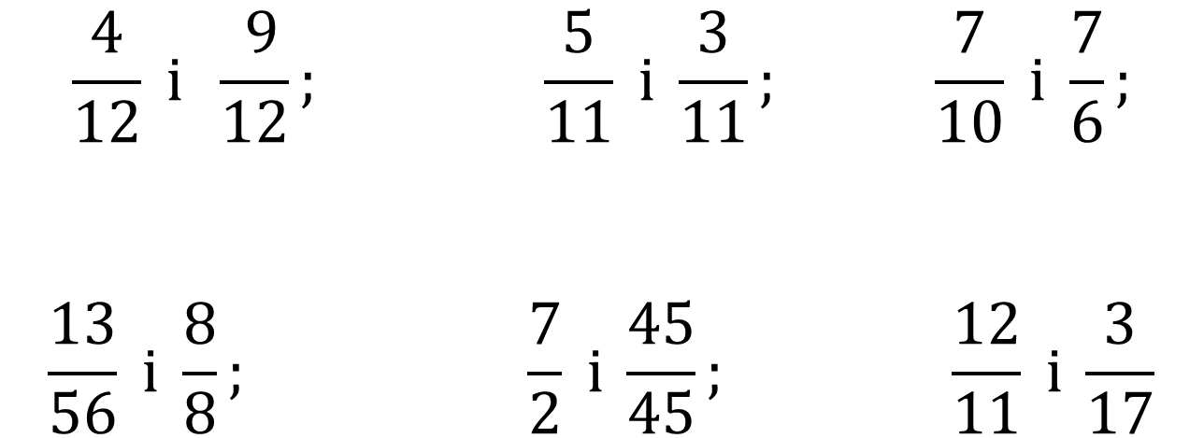
Порівняйте числа
$$\frac{4}{12} і \frac{ 9}{12}; \frac{5}{11} і \frac{3}{11}; \frac{7}{10} і \frac{7}{6};$$
$$\frac{13}{56} і \frac{8}{8}; \frac{7}{2} і \frac{45}{45}; \frac{12}{11} і \frac{3}{17}$$
<
>

Slide 5


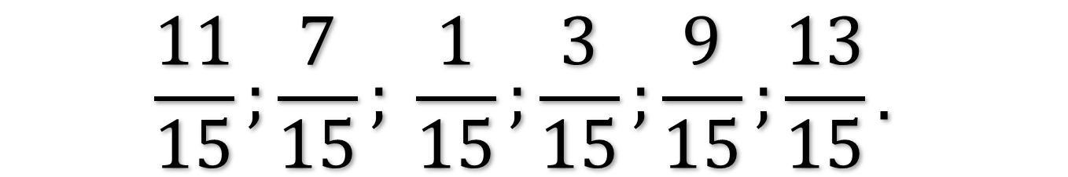

Розташуйте дроби в порядку спадання
$$\frac{11}{15};\frac{7}{15}; \frac{1}{15};\frac{3}{15};\frac{9}{15};\frac{13}{15}.$$
$$\frac{13}{15};\frac{11}{15};\frac{9}{15};\frac{7}{15};\frac{3}{15};\frac{1}{15}.$$

Slide 6

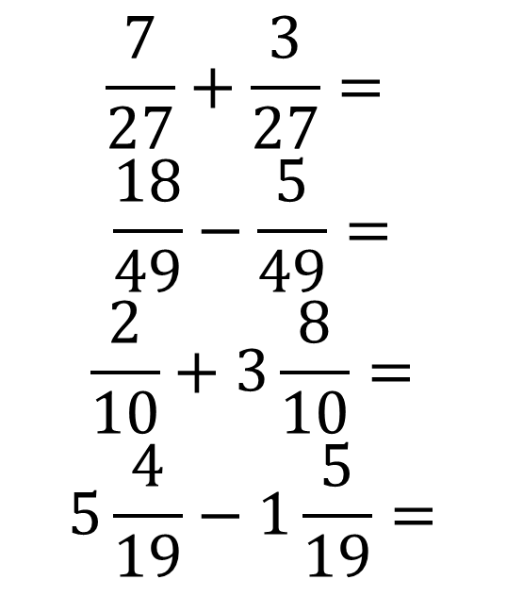
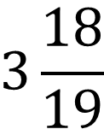


Виконайте дії
$$\frac{7}{27}+\frac{3}{27}=$$
$$\frac{18}{49}−\frac{5}{49}=$$
$$\frac{2}{10}+3\frac{8}{10}=$$
$$5\frac{4}{19}−1\frac{5}{19}=$$
$$\frac{10}{27}$$
$$\frac{13}{49}$$
4
$$3\frac{18}{19}$$

Slide 7
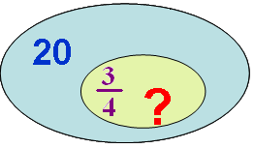
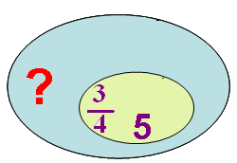
Задачі на дроби
Знаходження дробу від числа
Знаходження числа за його дробом
У класі 20 учнів, з них – дівчата. Скільки дівчат у класі?
У класі дівчата. Скільки учнів у класі, якщо дівчат 15.
Учнів – 1 - 20
Дівчат – - ?
Учнів – 1 - ?
Дівчат – - 5
Розв’язання
Розв’язання
20:4·3 = 15 (д.)
15 : 3·4 = 20 (учнів)
Відповідь: 15 дівчат
Відповідь: 20 учнів

Slide 8

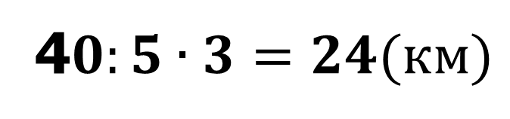
Під час прогулянки велосипедист проїхав 40 км. За першу
годину він проїхав цієї відстані.
Скільки кілометрів він проїхав за першу годину прогулянки?
$$\frac{3}{5}$$
4$0:5∙3=24(км)$
40 км
Notes:
Математика 6 класс. Н.Я.Виленкин. 14. «Нахождение дроби от числа»

